Slide 1

Doenças e agravos relacionados ao trabalho de bancários e sua relação com a insalubridade.
Coordenação-Geral de Vigilância em Saúde do Trabalhador
Departamento de Saúde Ambiental e Saúde do Trabalhador
Secretaria de Vigilância em Saúde e Ambiente

Slide 2
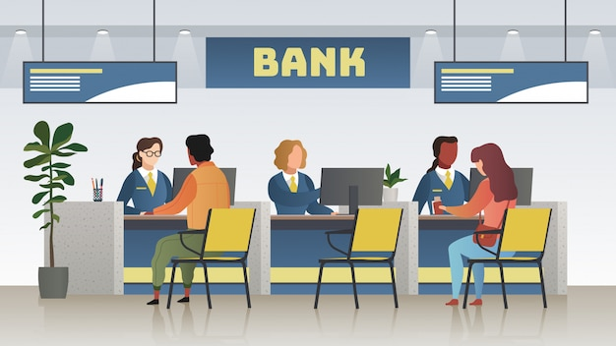

O processo de trabalho em ambiente bancário
Composto de processos que podem ser de rotina ou dinâmicas, o trabalho de bancário é composto por uma diversidade de atividades, que vão depender da dimensão da agência, se ocorre em ambiente fechado, região e tipo de clientela. Entre as principais atividades podem ser citadas:
Atendimento ao público; Resolução de demandas institucionais; Recepção e resolução de demandas de clientes; Cumprimento de metas; Avaliação e monitoramento de resultados da agência; Negociação de empréstimos, dívidas, financiamentos e ativos financeiros; Atividades administrativas; Comercialização de produtos; Análise de documentos, correspondências, assinaturas, impressões digitais e outras formas de identificação; Organização do espaço bancário, de filas e da gestão do atendimento; Outras.
Fonte: Google imagens, 2023.

Slide 3
A insalubridade
“Art. 189. Serão consideradas atividades ou operações insalubres aquelas que, por sua natureza, condições ou métodos de trabalho, exponham os empregados a agentes nocivos à saúde, acima dos limites de tolerância fixados em razão da natureza e da intensidade do agente e do tempo de exposição aos seus efeitos.” (Decreto-Lei nº 5.452, de 1º de maio de 1943)
Considerando os ambientes e processos de trabalho do bancário, é possível identificar insalubridade na realidade desses trabalhadores?

Slide 4
O que dizem os sistemas oficiais de notificação do SUS?
Embora a caracterização da insalubridade necessite de análise para além de dados de morbidade da população de trabalhadores bancários, doenças e agravos notificados no Sistema de Informação de Agravos de Notificação (Sinan) do SUS colaboram para um debate baseado na realidade de saúde desses profissionais.

Slide 5
No período de 2007 a 2022, foram notificados 4.120 casos de doenças e agravos relacionados ao trabalho entre trabalhadores dos serviços bancários no Sistema de Informação de Agravos de Notificação (Sinan). Destes, 45,1% corresponderam a acidentes de trabalho, seguidos de casos de LER/Dort (33,9%) e transtorno mental relacionado ao trabalho (17,4%).
No mesmo período, foram registrados 5.102.245 vínculos ativos de trabalhadores de serviços bancários na Relação Anual de Informações Sociais (Rais)
Assim, observou-se 70,3 notificações de doenças e agravos relacionados ao trabalho a cada 100 mil vínculos ativos de trabalhadores de serviços bancários no Brasil.
Fonte: Sistema de Informação de Agravos de Notificação (Sinan), Ministério da Saúde. Relação Anual de Informações Sociais (Rais), Ministério do Trabalho e Emprego (Rais).

Slide 6
O que dizem os sistemas oficiais de notificação do SUS?
Figura 1. Série histórica do Coeficiente de Incidência (por 100 mil vínculos) das notificações de doenças e agravos relacionados ao trabalho entre trabalhadores dos serviços bancários. Brasil, 2007- 2021.
Fonte: Sistema de Informação de Agravos de Notificação (Sinan), Ministério da Saúde. Relação Anual de Informações Sociais (Rais), Ministério do Trabalho e Emprego (Rais).
Dados sujeitos à alteração.

Slide 7
O que dizem os sistemas oficiais de notificação do SUS?
Figura 2. Série histórica do Coeficiente de Incidência (por 100 mil vínculos) das notificações de acidentes de trabalho entre trabalhadores dos serviços bancários. Brasil, 2007- 2021.
Fonte: Sistema de Informação de Agravos de Notificação (Sinan), Ministério da Saúde. Relação Anual de Informações Sociais (Rais), Ministério do Trabalho e Emprego (Rais).
Dados sujeitos à alteração.

Slide 8
O que dizem os sistemas oficiais de notificação do SUS?
Figura 3. Série histórica do Coeficiente de Incidência (por 100 mil vínculos) das notificações de LER/Dort entre trabalhadores dos serviços bancários. Brasil, 2007- 2021.
Fonte: Sistema de Informação de Agravos de Notificação (Sinan), Ministério da Saúde. Relação Anual de Informações Sociais (Rais), Ministério do Trabalho e Emprego (Rais).
Dados sujeitos à alteração.

Slide 9
O que dizem os sistemas oficiais de notificação do SUS?
Figura 4. Série histórica do Coeficiente de Incidência (por 100 mil vínculos) das notificações de Transtorno Mental Relacionado ao Trabalho entre trabalhadores dos serviços bancários. Brasil, 2007- 2021.
Fonte: Sistema de Informação de Agravos de Notificação (Sinan), Ministério da Saúde. Relação Anual de Informações Sociais (Rais), Ministério do Trabalho e Emprego (Rais).
Dados sujeitos à alteração.

Slide 10
Alta subnotificação do Sinan em relação a CAT
Figura 5. Série histórica do Coeficiente de Incidência (por 100 mil vínculos) das notificações de doenças e agravos relacionados ao trabalho entre trabalhadores dos serviços bancários, segundo Sinan e CAT. Brasil, 2007- 2021.
Fonte: Sistema de Informação de Agravos de Notificação (Sinan), Ministério da Saúde. Comunicação de Acidente de Trabalho. Ministério da Previdência Social. Relação Anual de Informações Sociais (Rais), Ministério do Trabalho e Emprego (Rais).
Dados sujeitos à alteração.

Slide 11
Como debater insalubridade e os direitos advindos deste reconhecimento?
DIREITO RECONHECIDO
PREVIDÊNCIA
TRABALHO
SAÚDE
A garantia do reconhecimento da insalubridade e dos direitos oriundos deste reconhecimento demandam abordagem intersetorial e ação permanente da Vigilância em Saúde do Trabalhador e da Trabalhadora, afim de que para além do reconhecimento financeiro, a identificação da insalubridade nos ambientes e processos de trabalho do bancário possam gerar ações que garantam que os riscos sejam eliminados ou reduzidos.

Slide 12
Obrigada!

